Slide 1
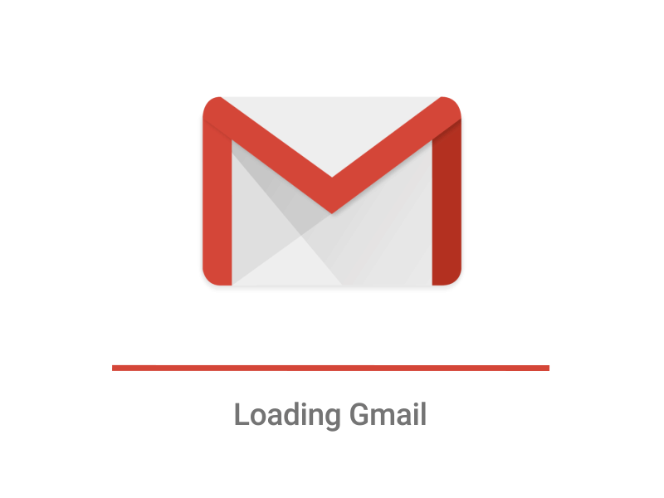
আজকের ক্লাসে সকলকে স্বাগতম

Slide 2
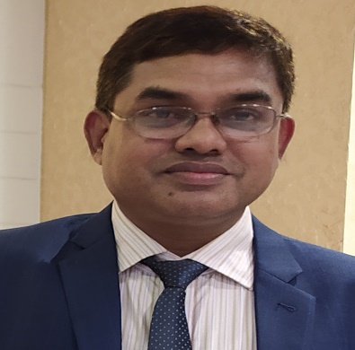
পরিচিতি
শিক্ষক পরিচিতি
পাঠ পরিচিতি
মোহাম্মদ হামিদুর রহমান
সিনিয়র শিক্ষক (গণিত ও বিজ্ঞান)
এম.এসসি,গণিত (প্রথম শ্রেণী)
ঘাটাইল সরকারি গণ পাইলট উচ্চ বিদ্যালয়।
ঘাটাইল,টাঙ্গাইল।
শ্রেণিঃ অষ্টম
বিষয়ঃ তথ্য ও যোগাযোগ প্রযুক্তি
অধ্যায়ঃ পঞ্চম (শিক্ষা ও দৈনন্দিন জীবনে ইন্টারনেটের ব্যবহার)
বিশেষ পাঠঃ ইমেইল
সময়ঃ ৫০ মিনিট

Slide 3
বর্তমানে যোগাযোগের মাধ্যম
এই চিত্রগুলো দেখে কী বুঝা যায়?
অতীতে যোগাযোগের মাধ্যম
চিত্রগুলো দেখে কী বুঝা যায়?

Slide 4
আজকের পাঠ
ই-মেইল (E-mail)

Slide 5
শিখনফল
এই পাঠ শেষে শিক্ষার্থীরা …
ই-মেইল সম্পর্কে ধারণা লাভ করবে;
ই-মেইল ব্যবহারের সুবিধা উল্লেখ করতে পারবে;
ই-মেইল ঠিকানা খোলার পদ্ধতি বর্ণনা করতে পারবে।

Slide 6
ইমেইল কী?
ইমেইলকে ইলেক্ট্রনিক মেইল বলা হয়। পৃথিবীর যে কোনো প্রান্তে তথ্য আদান-প্রদানে সবচেয়
কার্যকর পদ্ধতি হচ্ছে ইমেইল। এটি প্রচলিত ডাক ব্যবস্থার একটি আধুনিক সংস্করণ। এটি
ব্যবহার করে পৃথিবীর যে কোনো প্রান্তে যে কোনো সময় তথ্য আদান-প্রদান করা যায়। কারো কাছ
থেকে কোনো ইমেইল এলে তা মেইল বক্সে জমা হয়। এছাড়াও ইমেইলের মাধ্যমে যেকোন
ফাইল যুক্ত করে পাঠানো যায়।

Slide 7
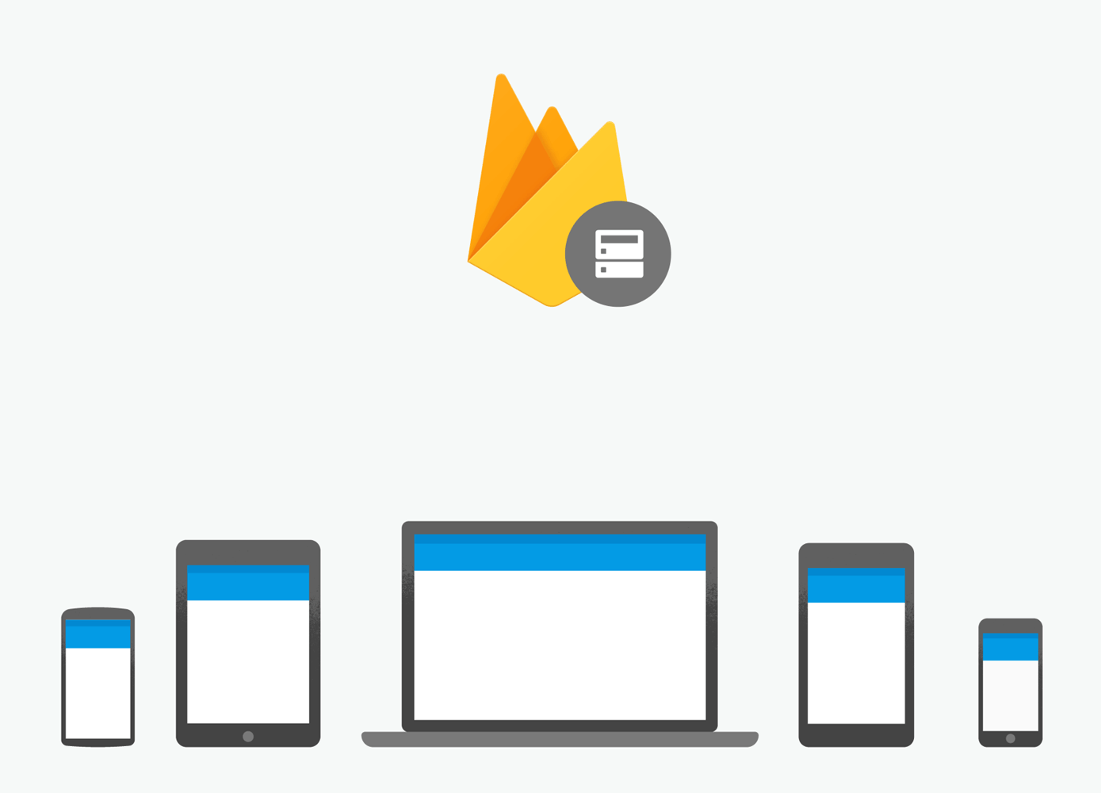
ইমেইল ব্যবহারের সুবিধা সমূহ:
ইমেইল একটি বিনামূল্যের তথ্য আদান প্রদানের সহজ মাধ্যম।
ইমেইলের কার্যক্রম দিনে ২৪ ঘন্টা এবং বছরে ৩৬৫ দিন চালু থাকে।
ইমেল অত্যন্ত দ্রুত পৃথিবীর যেকোন স্থান থেকে মুহূর্তের মধ্যে প্রয়োজনীয় নথি, ছবি
বা অন্যান্য ফাইল প্রেরণ করা যায়।
ইমেল এক ব্যক্তি বা তোমার ইচ্ছামত একাধিক ব্যক্তির কাছে প্রেরণ করা যায়।

Slide 8
ই-মেইল (E-mail) ঠিকানা
বিশ্বব্যপী জনপ্রিয় সাইডগুলোর মধ্যে জি-মেইল ও ইয়াহু-মেইল, হট মেইল, অউল মেইল সার্ভিস অন্যতম।

Slide 9
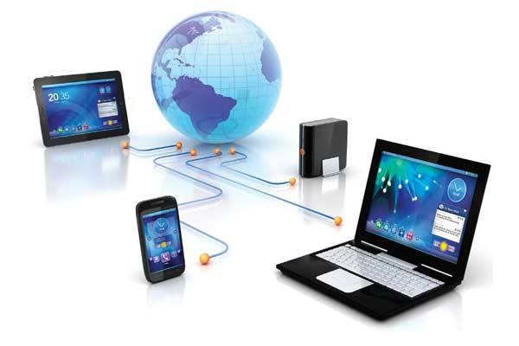
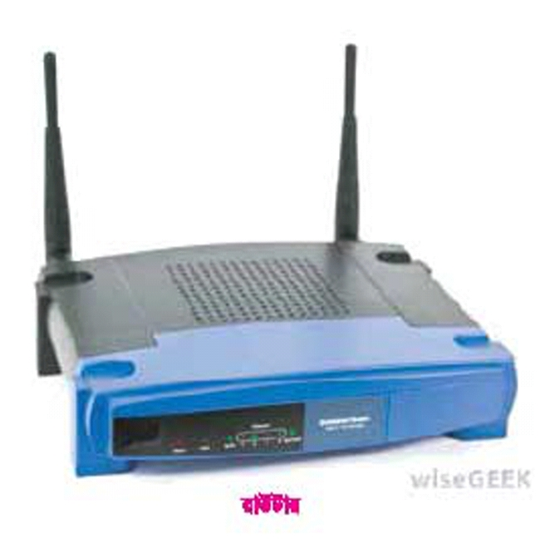
নতুন একটি ইমেইল ঠিকানা খোলার জন্য যা যা প্রয়োজনঃ
কম্পিউটার/স্মার্ট ফোন/ ট্যাব অথবা আইসিটি যন্ত্র।
যে কোন মাধ্যমে ইন্টারনেট সংযোগের ব্যবস্থা করতে হবে।

Slide 10
একক কাজ
ই-মেইল কী?
২. ই-মেইল খুলতে কি কি যন্ত্রের প্রয়োজন ?

Slide 11
জি-মেইল (G-mail)-এ ইমেইল খোলার নিয়মঃ
ইমেইল খুলতে হলে অবশ্যই কম্পিউটার ও ইন্টারনেট সংযোগ থাকতে হবে।

Slide 12
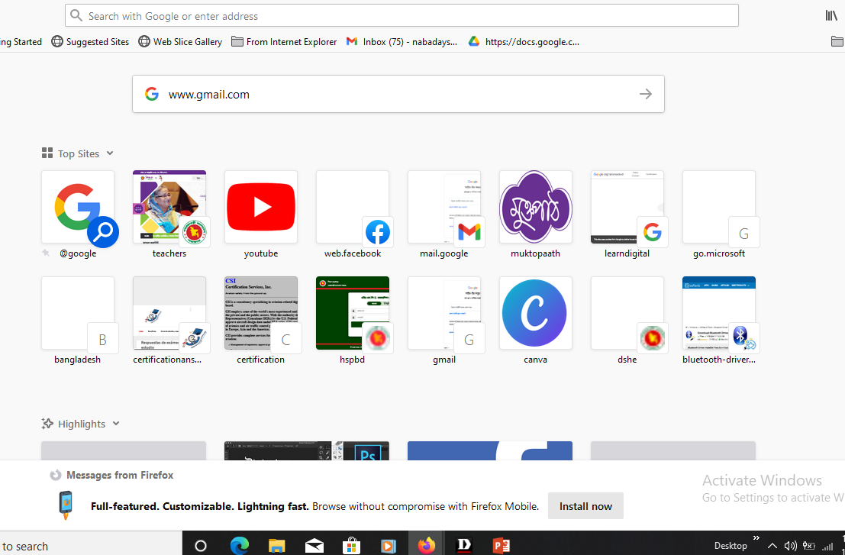
কম্পিউটারের পছন্দ মত ব্রাউজার চালু করে সার্চ বারে
www.gmail.com লিখে সার্চ দিতে হবে।

Slide 13
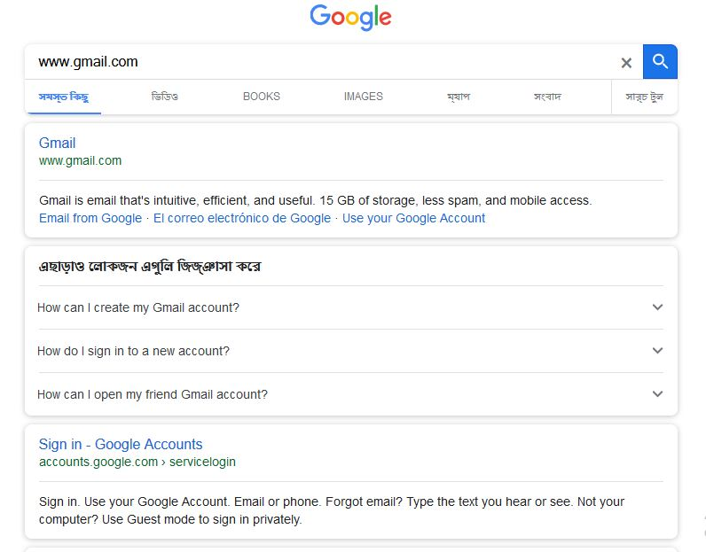
sign in – Google Accounts ক্লিক করতে হবে।

Slide 14
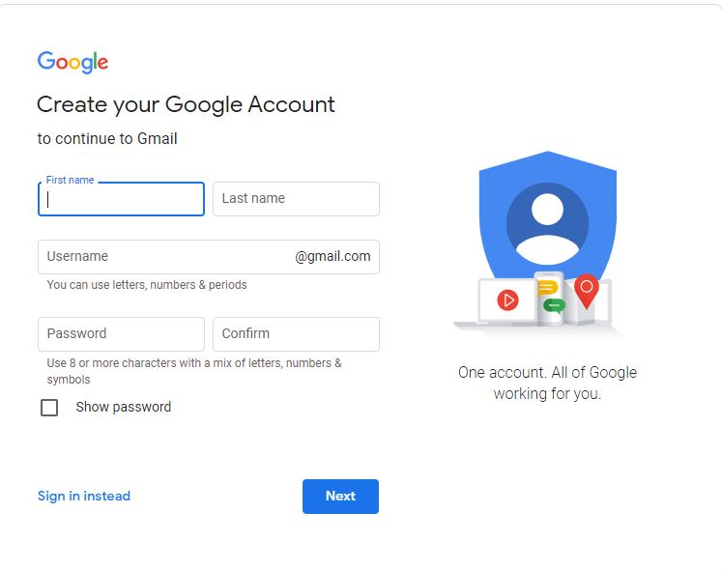
Creat your Google Account ফর্মটি আসবে
ফর্মটির সকল তথ্য ইংরেজিতে পূরণ করতে হবে।

Slide 15
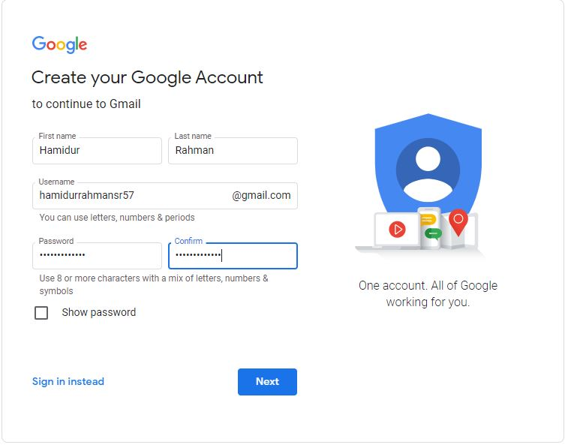
ফর্মটির সকল তথ্য ইংরেজিতে পূরণ করে Next বাটনে ক্লিক করতে হবে।

Slide 16
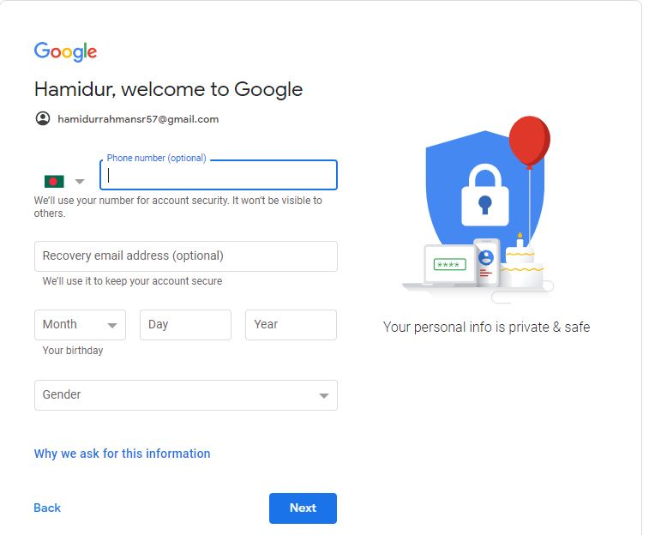
নিজের মোবাইল নম্বরটি দিতে হবে এবং জন্ম তারিখ বসাতে হবে।

Slide 17
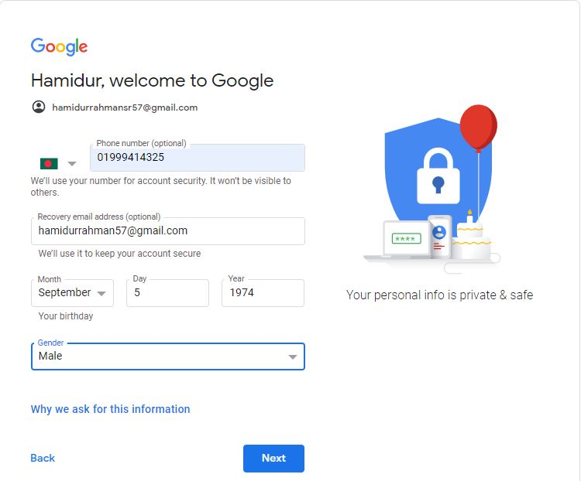
নিজের মোবাইল নম্বর এবং জন্ম তারিখ বসিয়ে Next বাটনে ক্লিক করতে হবে।

Slide 18
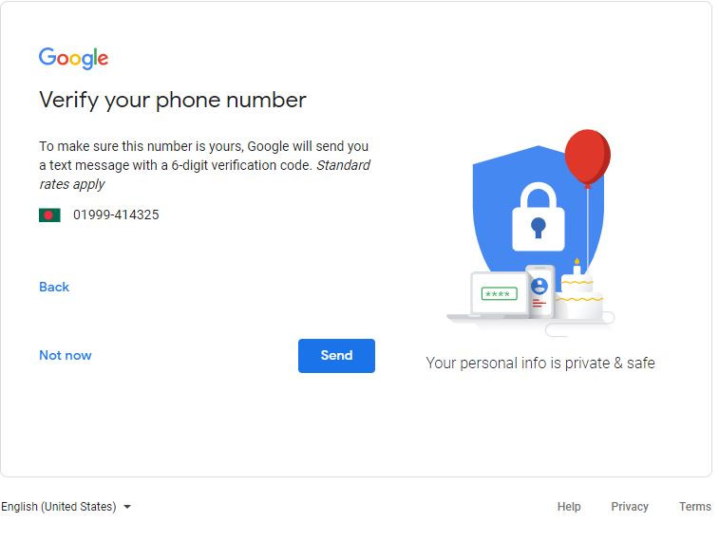
ভেরিফাই করার জন্য আগের ব্যবহৃত মোবাইল নম্বরটি দিয়ে Send বাটনে ক্লিক করতে হবে।

Slide 19
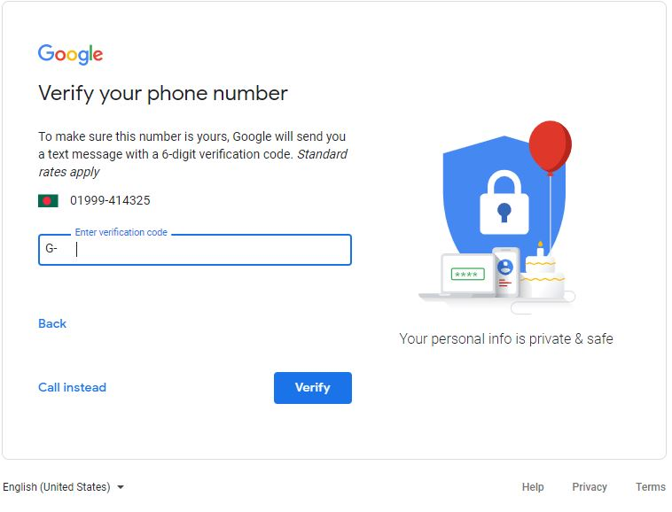
ভেরিফাই করার জন্য মোবাইল নম্বরটিতে ছয় ডিজিটের একটি কোড আসবে

Slide 20
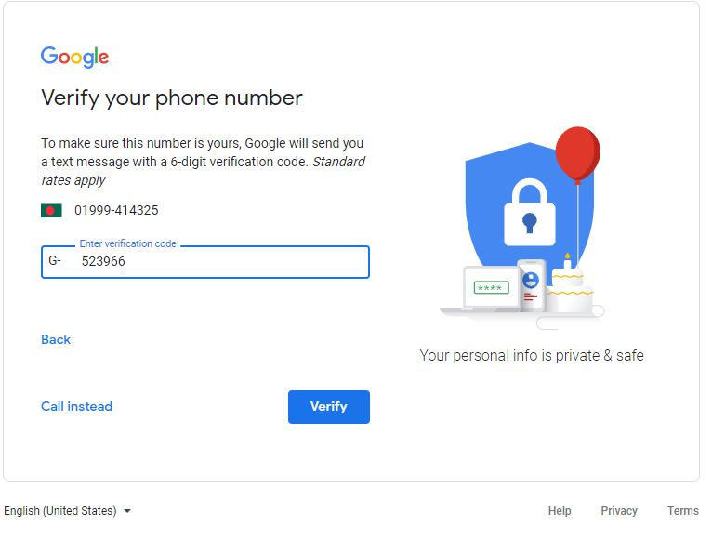
কোডটি বসিয়ে Verify বাটনে ক্লিক করতে হবে।

Slide 21
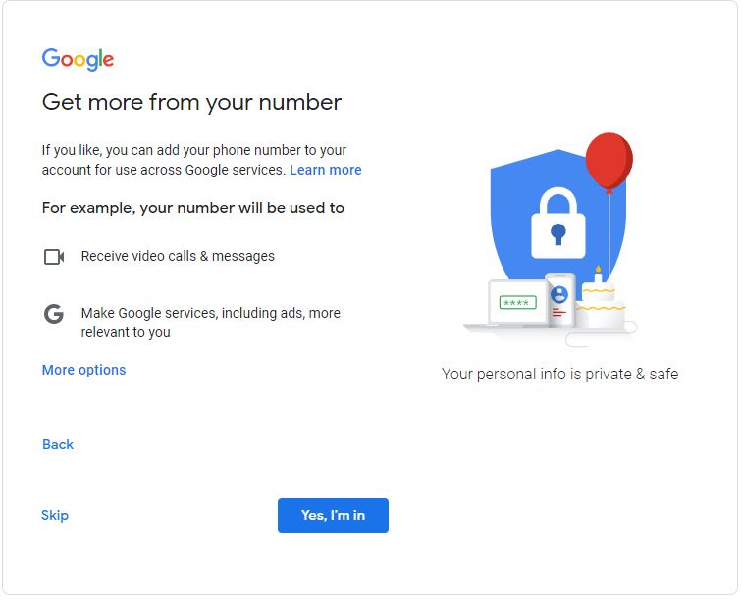
Yes, I’m in এ ক্লিক করতে হবে।

Slide 22
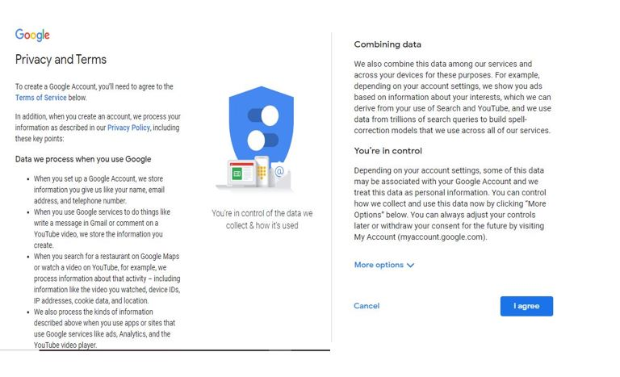
I agree তে ক্লিক করতে হবে।

Slide 23
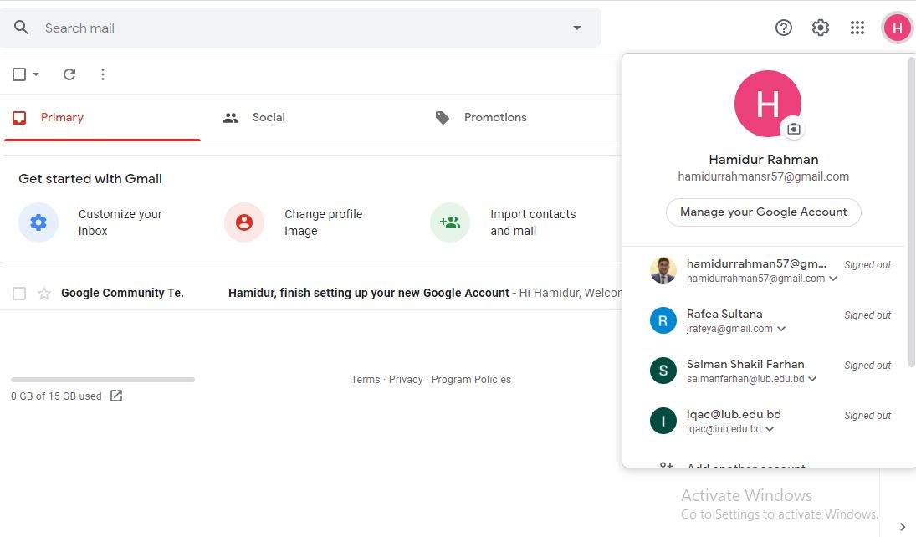
এখানে নামের প্রথম অক্ষর আসবে। প্রোফাইলে ছবি দেওয়ার জন্য নামের অক্ষরের উপর ক্লিক করতে হবে

Slide 24
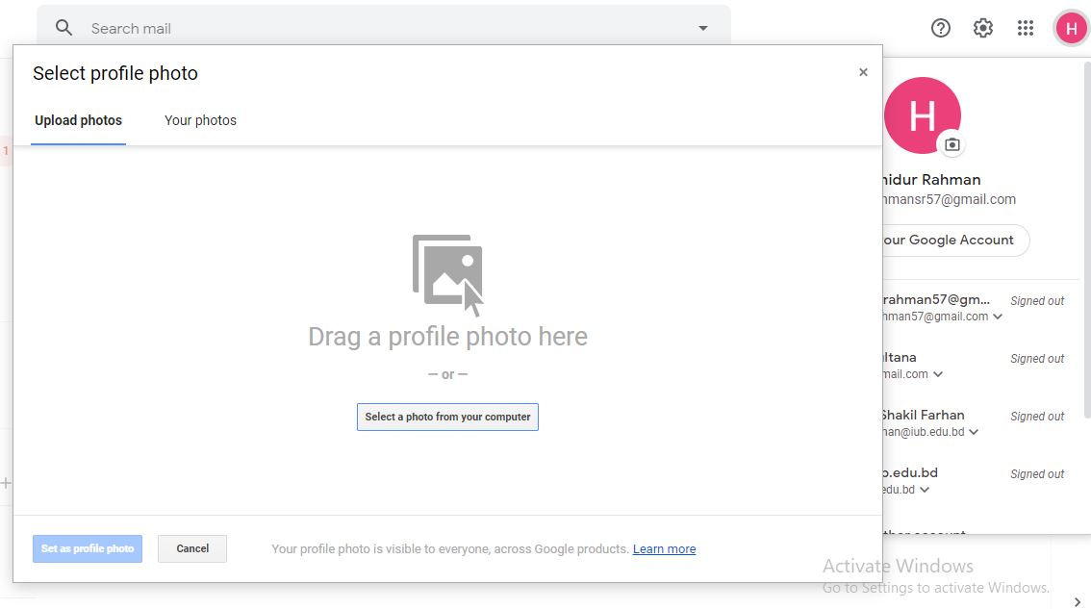
প্রোফাইলে ছবি দেওয়ার জন্য নামের অক্ষরের উপর ক্লিক করার পর ডায়ালগ বক্স আসবে সেখান থেকে ছবি আপলোড করতে হবে।

Slide 25
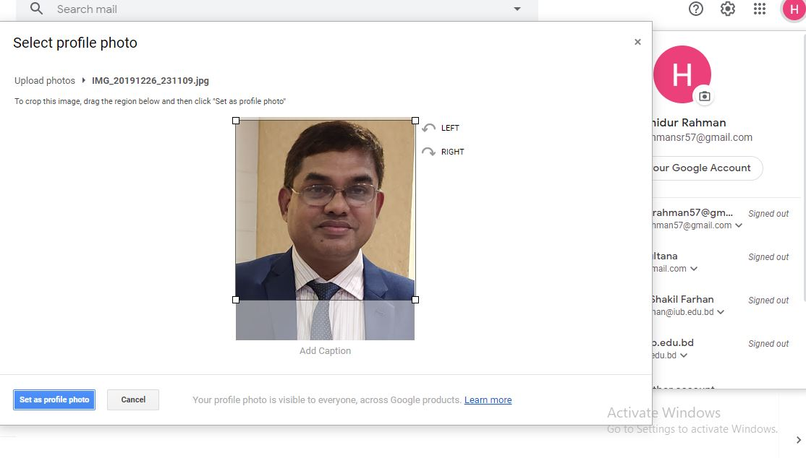
এখানে ক্লিক করতে হবে।

Slide 26
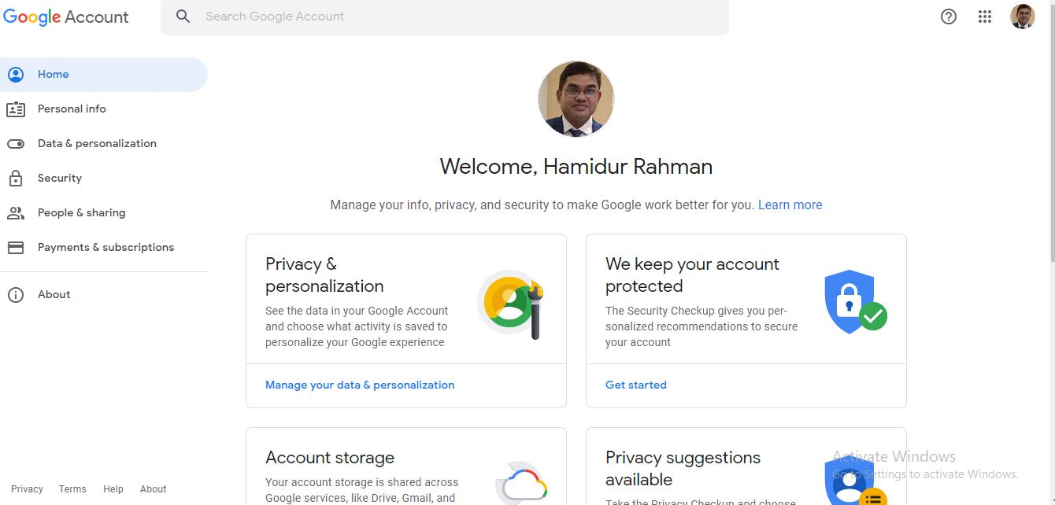

Slide 27
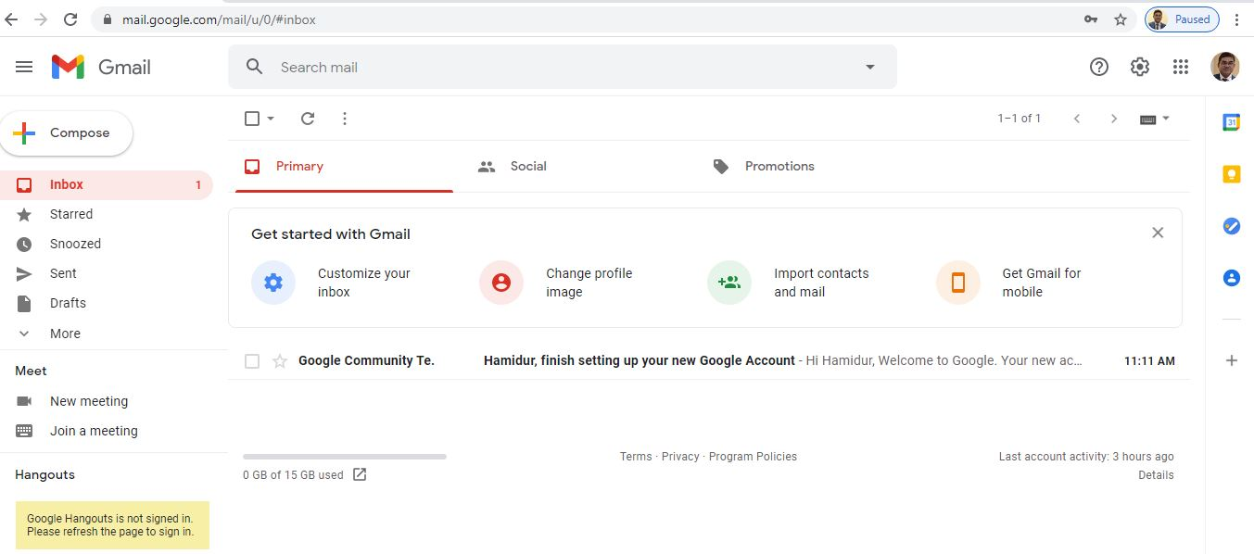

Slide 28
দলীয় কাজ
তোমাদের দলের একজনের ইমেইল ঠিকানা খোল।

Slide 29
মূল্যায়ন
১। ই-মেইল কী?
ক. ইমারজেন্সি মেইল
খ. ইঞ্জিনিয়ারিং মেইল
$$√$$
গ. ইলেকট্রনিক মেইল
ঘ. ইলেকট্রিক্যাল মেইল
২। নিচের কোনটি দিয়ে ইমেইল ব্যবহার করা যায়?
$$√$$
ক. ক্যালকুলেটর
খ. ল্যাপটপ
গ. রেডিও
ঘ. টেলিভিশন

Slide 30
বাড়ির কাজ
ইমেইল একাঊন্ট খোলার ধাপগুলো বর্ণনা কর।

Slide 31
ধন্যবাদ

